Slide 1
x
CHÀO MỪNG QUÝ THẦY CÔ VÀ CÁC EM HỌC SINH

Slide 2
Khởi động
0
1
2
3
4
5
6
7
8
9
10
- Tìm 3 từ đồng nghĩa chỉ màu vàng
- Đó là từ đồng nghĩa hoàn toàn hay không hoàn toàn?
- Đặt câu với 1 từ tìm được?

Slide 3

Kết nối

Slide 4
Thứ ba, ngày 14 tháng 9 năm 2021
Luyện từ và câu
Mở rộng vốn từ
Tổ quốc

Slide 5
YÊU CẦU CẦN ĐẠT
Mở rộng, hệ thống hoá vốn từ về Tổ quốc
Tìm được từ đồng nghĩa với từ Tổ quốc.
Đặt câu đúng, hay với những từ nói về Tổ quốc, quê hương.

Slide 6

KHÁM PHÁ

Slide 7
Hoạt động
KHÁM PHÁ
Bài 1: Tìm trong bài “Thư gửi các học sinh” hoặc “Việt Nam thân yêu” những từ đồng nghĩa với từ “Tổ quốc”.
Tổ quốc có nghĩa là gì?
Tổ quốc: là đất nước gắn bó với những người dân của nước đó. Tổ quốc giống như một ngôi nhà chung của tất cả mọi người dân sinh sống trong đất nước đó.

Slide 8
Bài 1: Tìm trong bài “Thư gửi các học sinh” hoặc “Việt Nam thân yêu” những từ đồng nghĩa với từ “Tổ quốc”.
Hoạt động
KHÁM PHÁ
Thư gửi các học sinh | ……………………………………. …………………………………….
Việt Nam thân yêu | …………………………………….. ……………………………………..
nước nhà
non sông
đất nước
quê hương

Slide 9
Những từ đồng nghĩa với từ “Tổ quốc” là:
Hoạt động Khám phá
BÀI 2:
Đất nước, nước nhà, quốc gia, giang sơn, non sông, non nước, quê hương, sơn hà, xã tắc, nước non, …
Tìm những từ đồng nghĩa với từ “Tổ quốc”
Tổ quốc có nghĩa là gì?
Thế nào là từ đồng nghĩa?
Tổ quốc: là đất nước gắn bó với những người dân của nước đó. Tổ quốc giống như một ngôi nhà chung của tất cả mọi người dân sinh sống trong đất nước đó.
Từ đồng nghĩa là những từ có nghĩa giống nhau hoặc gần giống nhau.

Slide 10

Bài 3: Trong từ Tổ quốc, tiếng quốc có nghĩa là nước. Con hãy tìm thêm những từ chứa tiếng “quốc.”

Slide 11


Slide 12

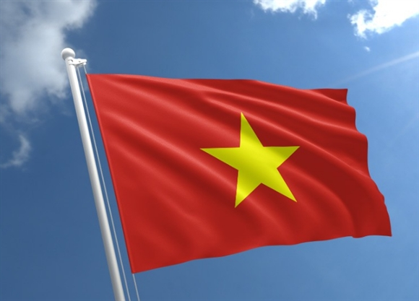
0
1
2
3
4
5
6
7
8
9
10

Slide 13


0
1
2
3
4
5
6
7
8
9
10

Slide 14
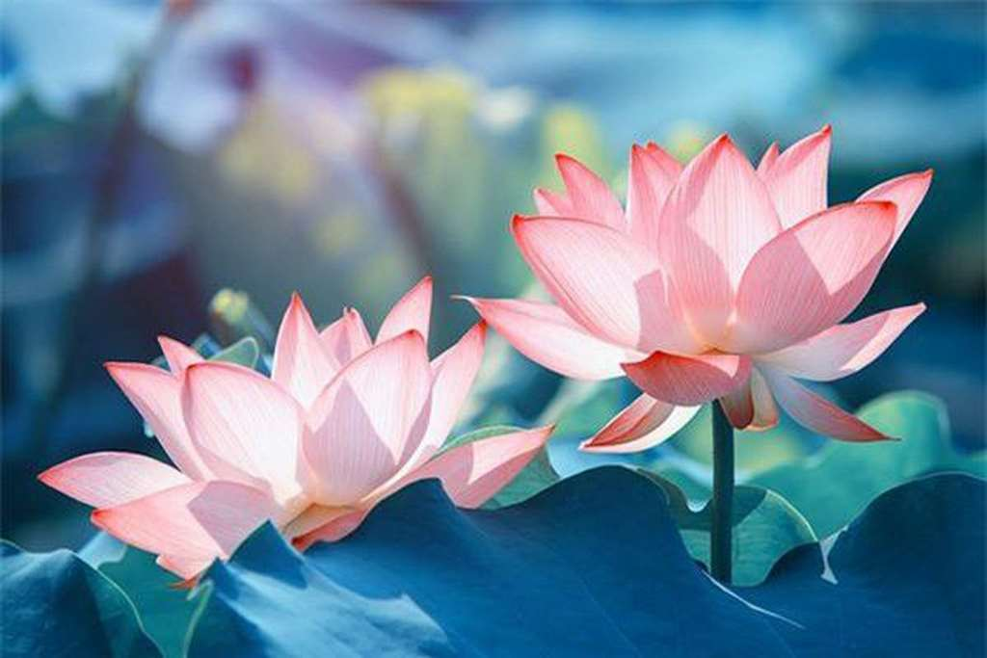
0
1
2
3
4
5
6
7
8
9
10

Slide 15

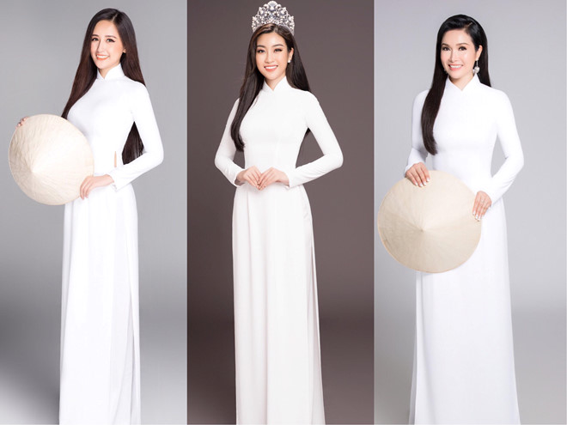
0
1
2
3
4
5
6
7
8
9
10

Slide 16
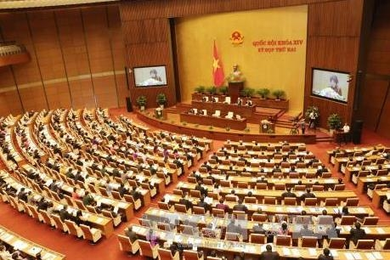
0
1
2
3
4
5
6
7
8
9
10

Slide 17
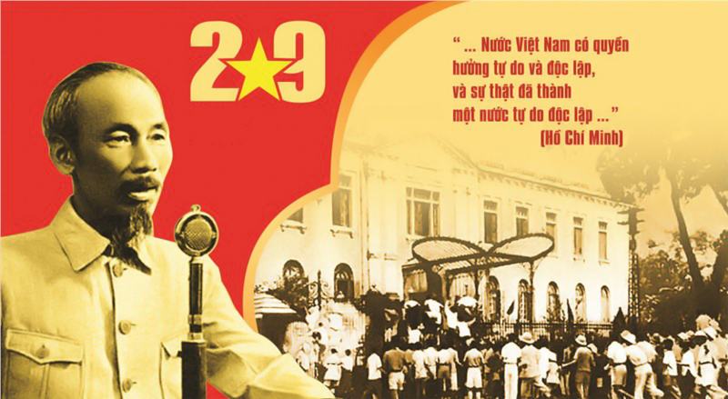
0
1
2
3
4
5
6
7
8
9
10

Slide 18
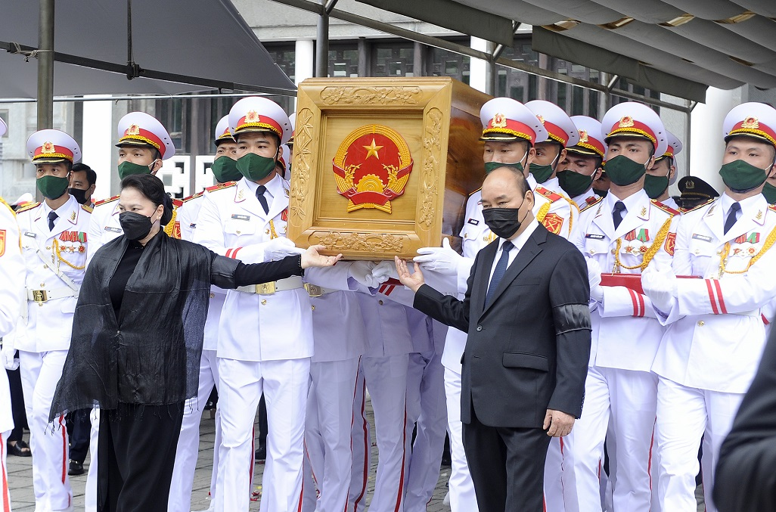
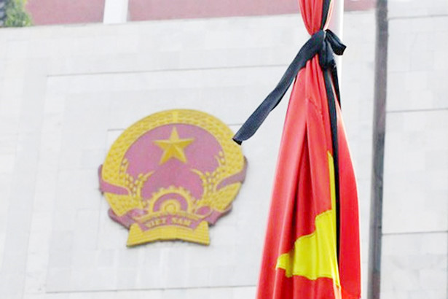
0
1
2
3
4
5
6
7
8
9
10

Slide 19
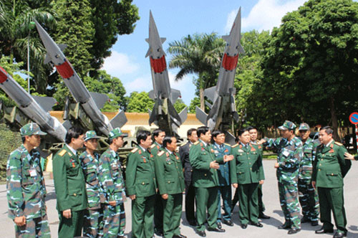
0
1
2
3
4
5
6
7
8
9
10

Slide 20
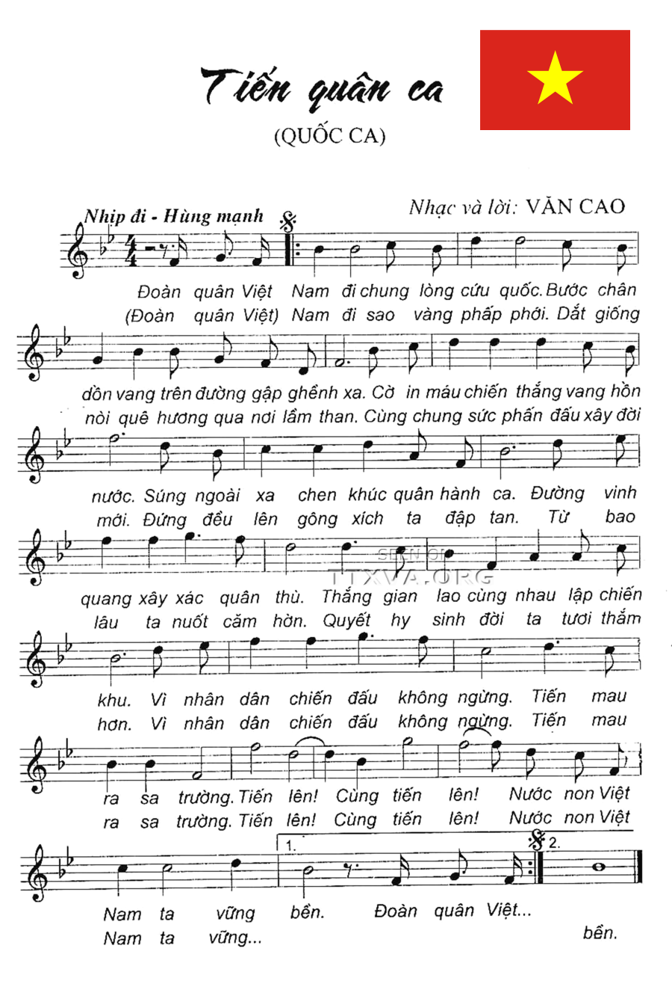
0
1
2
3
4
5
6
7
8
9
10

Slide 21
Bài 3: Trong từ Tổ quốc, tiếng quốc có nghĩa là nước. Con hãy tìm thêm những từ chứa tiếng “quốc.”

Slide 22
Bài 3:
Những từ chứa tiếng “quốc” là:
Quốc kỳ
Quốc huy
Quốc hoa
Quốc phục
Quốc hội
Quốc Khánh
Quốc tang
Quốc phòng
Quốc ca

Slide 23
Từ | Nghĩa
Vệ quốc | Bảo vệ Tổ quốc
Ái quốc | Yêu nước
Quốc ca | Bài hát chính thức của một nước dùng trong những nghi Lễ trọng thể
Quốc dân | Người dân của một nước
Quốc hồn | Tinh thần đặc biệt tạo nên sức sống của một dân tộc
Quốc huy | Huy hiệu tượng trưng cho một nước
Quốc hội | Cơ quan quyết định các vấn đề trọng đại của đất nước
Quốc hoa | Loài hoa tượng trưng cho một nước
Quốc tang | Lễ tang cấp quốc gia

Slide 24
Từ | Nghĩa
Quốc giáo | Tôn giáo của đất nước
Quốc hiệu | Tên gọi chính thức của một đất nước, một quốc gia
Quốc Khánh | Ngày lễ chính thức lớn nhất của quốc gia vì nó được coi là ngày khai sinh của một quốc gia, một dân tộc.
Quốc ngữ | Tiếng nói chung của cả nước
Quốc phục | Quần áo truyền thống của dân tộc một nước, thường mặc trong những ngày lễ, ngày hội lớn.
Quốc sách | Chính sách lớn, quan trọng của Nhà nước.
Quốc sự | Việc lớn của đất nước; việc nước, lo việc quốc sự, bàn quốc sự.
Quốc sử | Lịch sử của 1 đất nước.
Quốc tế | các nước trên thế giới trong quan hệ với nhau

Slide 25
Từ | Nghĩa
Quốc trượng | Cách gọi tên trong hoàng tộc – Cha vợ vua
Quốc vương | Vua một nước
Quốc trạng | Trạng nguyên của cả nước
Quốc túy | Đặc sắc về tinh thần và về vật chất vốn có của một dân tộc, và nói lên đức tính ưu việt của dân tộc ấy
Quốc phòng | Việc giữ gìn chủ quyền và an ninh của đất nước
Hiểu nghĩa của tiếng đã cho.
Để tìm được từ theo tiếng đã cho sẵn, ta cần chú ý điều gì?
Từ tìm được phải có nghĩa chứa tiếng đó.

Slide 26
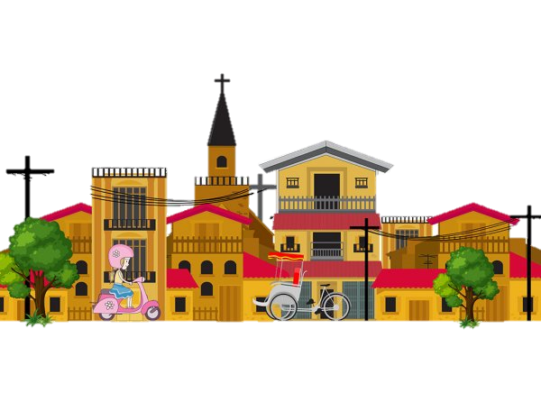
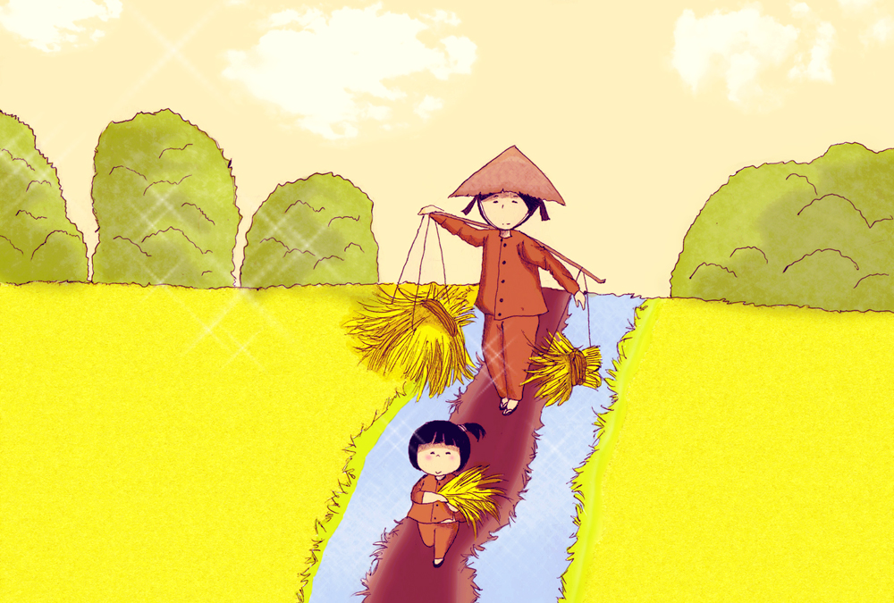
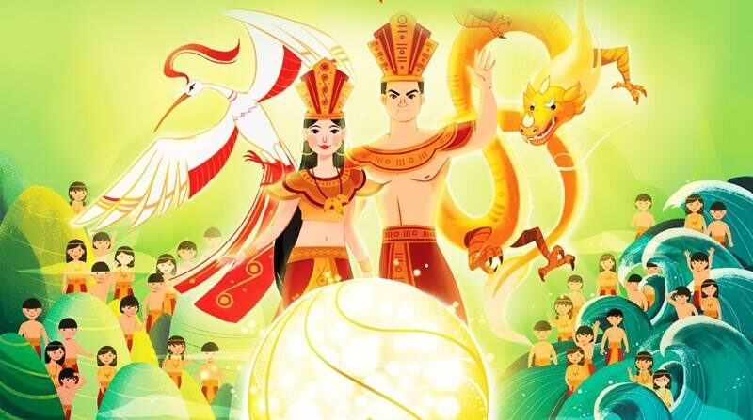

Hoạt động Khám phá
BÀI 4:
Đặt câu với 1 trong những từ ngữ sau:
a.Quê hương
b.Quê mẹ
Quê của mình, là nơi có sự gắn bó tự nhiên về mặt tình cảm.
Quê hương của người mẹ sinh ra mình.
c.Quê cha đất tổ
nơi gia đình, dòng họ đã qua nhiều đời làm ăn, sinh sống, có sự gắn bó tình cảm gia đình sâu sắc.
d.Nơi chôn rau cắt rốn
Nơi mình ra đời, nơi mình sinh ra, có tình cảm gắn bó tha thiết.

Slide 27
Khi đặt câu với một từ, cụm từ cho trước, ta cần chú ý điều gì?
YÊU CẦU KHI ĐẶT CÂU:
+ Sử dụng từ, cụm từ trong câu phù hợp với nội dung, văn cảnh.
+ Gạch chân từ, cụm từ được đặt.
+ Hình thức câu: Đầu câu viết hoa, cuối câu có dấu chấm.

Slide 28
Hoạt động Khám phá
BÀI 4:
a.Quê hương
Tôi rất tự hào về Việt Nam – quê hương tôi.
Đặt câu với 1 trong những từ ngữ sau:
b. Quê mẹ
Phù Đổng là quê mẹ của tôi.
c. Quê cha đất tổ
Ai đi đâu cũng nhớ về quê cha đất tổ của mình.
d. Nơi chôn rau cắt rốn
Dù đi đâu xa, tôi vẫn luôn nhớ về nơi chôn rau cắt rốn của mình.

Slide 29

Vận dụng
Q
 |  |  |  |  |  | F | H | U
 | N | Ê | K | S | E | H | K | Ó
 |  | T | X | D | Ố | C | Q
 | N |  | T | Ê | I | M | H
 | V | H |  | É | P | Q | R
 | Ì | Z | Ỳ |  | D | G | D
 | Z | V | Ố | C |  | X | Ố
 | Q | W | Í | S | G |  | L |  | R
 |  |  |  |  |  |  |  | M | K
Â |  |  |  |  |  |  |  |  | M
Q U Ố C C A
Q
U
Q
U
Q
Ố
U
Ố
U
C
Ố
C
Ố
H
C
K
C
O
S
H
T
A
Ử
Á
Ế
Tìm những từ chứa tiếng “quốc”.
Q U Ố C N G Ữ
N
Q U Ố C H U Y
H

Slide 30

VẬN DỤNG, TRẢI NGHIỆM
Hãy viết một đoạn văn ngắn khoảng 3 – 5 câu về tổ quốc thân yêu của mình (Sử dụng các từ ngữ trong bài).

Slide 31
Thanks for listening

